Slide 1
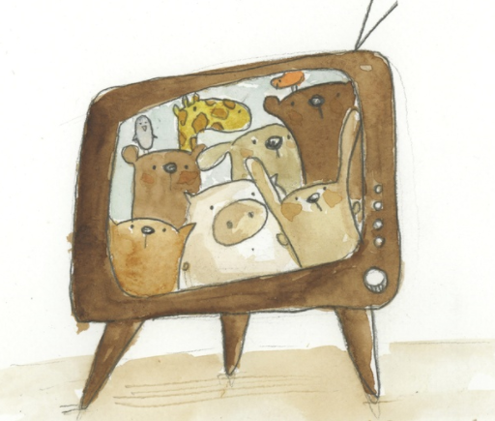
INFOMÜRA ÕPPEPROTSESSIS: MIS SEE ON JA KUIDAS SEDA
VÄHENDADA?
Mare Oja, PhD ajalugu
Elyna Nevski, MSc multimeedia ja õpisüsteemid
15. mai 2017

Slide 2
Tänane olukord – (IKT) kiire areng
Informatsioon võib olla tekstiline, pildiline või heliline
Internet ja digivahendid on muutnud info loomist, säilitatamist ja otsimist
Infomüra ehk informatsiooni üleküllus
Tehnoloogia areng on olnud kiirem inimese võimest informatsiooni töödelda
Notes:
IKT võimaldab säilitada suuri andmehulki ja neid kiirelt töödelda ja taasesitada
Saame vaadata pilte, videosid, graafikaid – sisuvorm ei ole vaid tekst
Info võib olla ka struktuureeritud info otsimiseks ja lehitsemiseks

Slide 3
Mis võib olla müra?
Liiga tugev heli, helide kattumine või segunemine;
(Uue) informatsiooni üleküllus;
Struktureerimata ja seostamata teadmised;
Eesmärgipäratu ja mõtestamatu tegevus;
Tehnika kui eesmärk omaette või selle eesmärgipäratu kasutamine.
Notes:
Füsioloogiline, emotsinaalne, kortisool,
Fun ja põnevus ei ole eesmärk omaette – miks oleme selle digivahendi sinna valinud? Mis on tema roll toetajana?

Slide 4
Mida müra teeb?
Infoväsimuse sündroom – information fatigue syndrome – IFS
ka information overload syndrome (IOS)
Viivitused otsuse vastu võtmisel, valede otsuste vastu võtmine;
Multitasking (ehk rööprähklemine) – vähendab produktiivsust;
Kiirustamine;
Tervisehäired (nt vihahood, stress, peavalu, keskendumisraskused, immuunsussüsteemi nõrgenemine);
Halvenenud sotsiaalsed suhted;
Pidev vajadus olla sotsiaalmeedia tegevustega kursis.

Slide 5
Kes on muuseumi sihtrühm, mis on muuseumi ülesanne?
Erinevas vanuses kultuurihuviline kohalik elanik – õppida sügavuti tundma oma maa kultuuri ja ajalugu, teatud teemat;
Välismaalane – õppida tundma Eestile omast;
Õpilased – muuseumipedagoogika, muuseumi pakutud programmid;
Muuseum kui õppekeskkond – riikliku õppekava õpitulemuste taotlemine.

Slide 6
Kuidas müra ületada – pedagoogiline aspekt
Õppijakesksus – õpilane õpib: uurib, teeb, analüüsib;
Õpitava isiklikult tähenduslikuks tegemine;
Eelhäälestus, õppimisele/teemale motiveerimine, tähelepanu haaramine;
Uute teadmiste sidumine varasemate teadmistega, meid ümbritseva eluga;
Uue info kasutamine erinevas olukorras (kordused);
Teadmiste sidumine oskuste arendamisega;
Erinevate meelte kasutamine: vaatamine, kuulamine, lugemine, isetegemine;
Ülesannete, tegevuste ajaline kestvus u 10 min;
Struktureerimine ja organiseerimine: info, ülesannete, tegevuste – tähenduse loomine (MIKS).

Slide 7
Inimese (õppija) 21. sajandi oskused?
Suhtlemis- ja koostööoskused;
Loodusteaduslik pädevus
Digipädevused;
Õppima õppimine;
Sotsiaalsed- ja kodanikupädevused;
Algatusvõime ja ettevõtlikkus;
Kultuuriteadlikkus ja eneseväljendus
Notes:
Kogu õppimine seotud oskustega – igas vanuses, teadmised laienevad ja oskused arenevad – see kehtib ka muuseumile. Muuseum kui hariv institutsioon –samad põhimõtted nende tegevustes.

Slide 8
1. INFO HALDAMINE
5 osaoskust – info haldamine; suhtlemine digikeskkondades; sisuloome, turvalisus ja probleemide lahendamine
1.1 Info otsimine ja sirvimine
1.2. Info kriitiline hindamine
1.3. Info salvestamine ja taasesitamine

Slide 9
Kuidas kasutada pedagoogika põhimõtteid muuseumi ekspositsiooni paremaks mõtestamiseks?

Slide 10
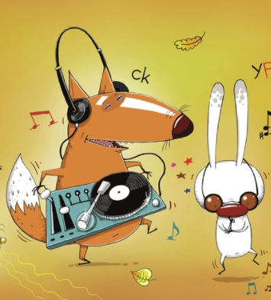
Mõtlemiseks, arutlemiseks õtlemiseks
Diferentseerimine sihtrühma ja eesmärgi alusel: suunavad juhised, mis küsimusele vastust otsida– eelteadmised ja info kasutamise eesmärk on erinevad;
Mitmekihiline info: ülevaatlik, põhjalik, sügavuti minev;
Väiksemad temaatilised üksused: struktuur, seosed, tähendus;
Virtuaalsed õppetunnid;
Muuseum „taskus“;
21. sajandi oskuste arendamine/toetamine.

Slide 11
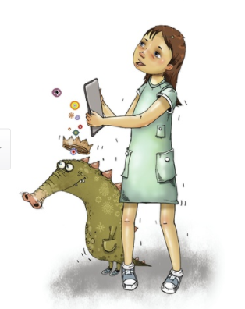
Täname tähelepanu eest!

Slide 12
Allikad
Virkus, S. (2003). Infokirjaoskus ja infokäitumine infouuringute kontekstis
http://www.tlu.ee/i-foorum/ifoorum7/Artiklid/sirje.htm
Ruff, J. (2002). Information Overload:Causes, Symptoms and Solutions
http://www.newsmaster.be/flow/dw/ciel/2011/aout11/infooverloadbrief.pdf
Õppijate digipädevuse mudel (2016). https://www.hm.ee/sites/default/files/digipadevuse_mudel_2016veebiuus.pdf
Designing a Personalized Guide Recommendation System to Mitigate Information Overload in Museum Learning (2011). http://www.ifets.info/journals/15_4/14.pdf
Põhikooli riiklik õppekava (2011)
https://www.riigiteataja.ee/akt/114012011001
Gümnaasiumi riiklik õppekava (2011)
https://www.riigiteataja.ee/akt/129082014021

